Slide 1
Thứ tư, ngày 29 tháng 11 năm 2017
Tập đọc

Slide 2
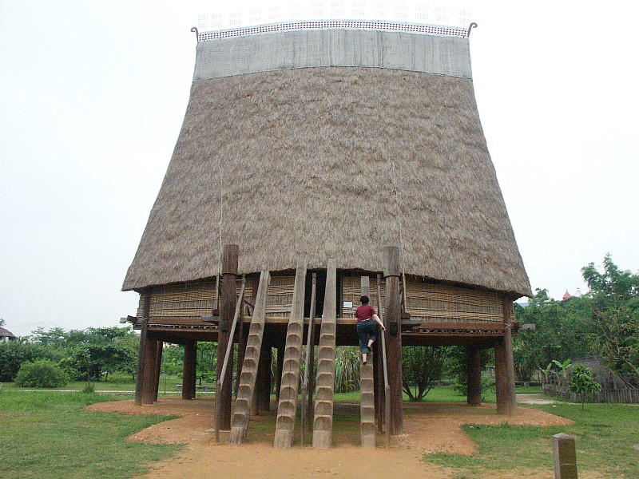

Slide 3
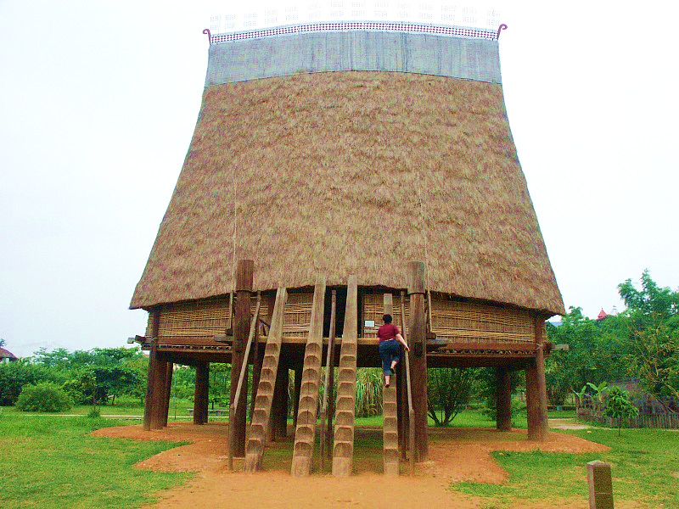
Thứ tư, ngày 29 tháng 11 năm 2017
Tập đọc
Nhà rông ở Tây Nguyên

Slide 4
Thứ tư, ngày 29 tháng 11 năm 2017
Tập đọc
Nhà rông ở Tây Nguyên
Luyện đọc
Từ ngữ
Tìm hiểu bài

Slide 5
Nhà rông ở Tây Nguyên
Nhà rông thường được làm bằng các loại gỗ bền chắc như lim, gụ, sến, táu. Nó phải cao để đàn voi đi qua mà không đụng sàn và khi múa rông chiêng trên sàn, ngọn giáo không vướng mái.
Gian đầu nhà rông là nơi thờ thần làng, trên vách treo một giỏ mây đựng hòn đá thần. Đó là hòn đá mà già làng nhặt lấy khi chọn đất lập làng. Xung quanh hòn đá thần, người ta treo những cành hoa đan bằng tre, vũ khí, nông cụ của cha ông truyền lại và chiêng trống dùng khi cúng tế.
Gian giữa với bếp lửa là trung tâm của nhà rông. Các già làng thường họp tại đây để bàn những việc lớn. Đây cũng là nơi tiếp khách của làng.
Từ gian thứ ba là nơi ngủ của thanh niên. Theo tập quán của nhiều dân tộc, trai làng từ 16 tuổi chưa lập gia đình đều ngủ tập trung ở nhà rông để bảo vệ buôn làng.

Slide 6
Nhà rông ở Tây Nguyên
1
Nhà rông thường được làm bằng các loại gỗ bền chắc như lim, gụ, sến, táu. Nó phải cao để đàn voi đi qua mà không đụng sàn và khi múa rông chiêng trên sàn, ngọn giáo không vướng mái.
Gian đầu nhà rông là nơi thờ thần làng, trên vách treo một giỏ mây đựng hòn đá thần. Đó là hòn đá mà già làng nhặt lấy khi chọn đất lập làng. Xung quanh hòn đá thần, người ta treo những cành hoa đan bằng tre, vũ khí, nông cụ của cha ông truyền lại và chiêng trống dùng khi cúng tế.
Gian giữa với bếp lửa là trung tâm của nhà rông. Các già làng thường họp tại đây để bàn những việc lớn. Đây cũng là nơi tiếp khách của làng.
Từ gian thứ ba là nơi ngủ của thanh niên. Theo tập quán của nhiều dân tộc, trai làng từ 16 tuổi chưa lập gia đình đều ngủ tập trung ở nhà rông để bảo vệ buôn làng.
2
3
4

Slide 7
Thứ tư, ngày 29 tháng 11 năm 2017
Tập đọc
Nhà rông ở Tây Nguyên
Luyện đọc
Từ ngữ
Tìm hiểu bài
- rông chiêng

Slide 8
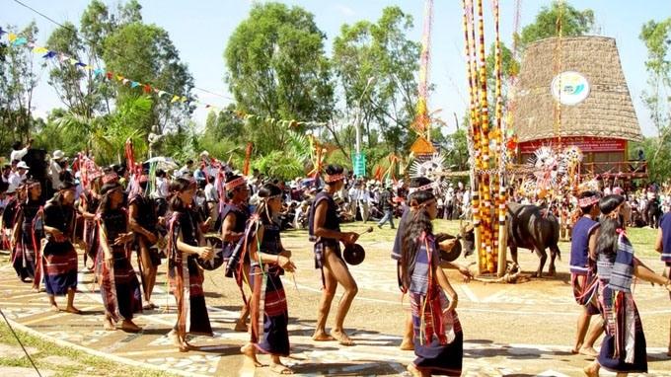
rông chiêng

Slide 9
Thứ tư, ngày 29 tháng 11 năm 2017
Tập đọc
Nhà rông ở Tây Nguyên
Luyện đọc
Từ ngữ
Tìm hiểu bài
- rông chiêng
- nông cụ

Slide 10
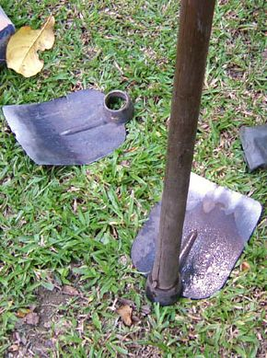
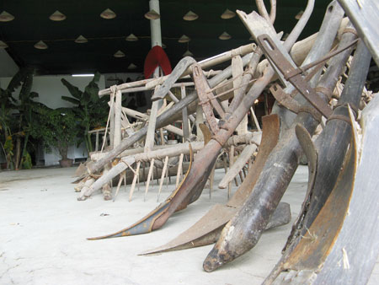
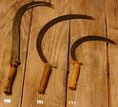
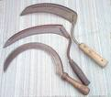
nông cụ

Slide 11
Thứ tư, ngày 29 tháng 11 năm 2017
Tập đọc
Nhà rông ở Tây Nguyên
Luyện đọc
Từ ngữ
Tìm hiểu bài
- rông chiêng
- nông cụ
- cúng tế

Slide 12
Luyện đọc
Nó phải cao để đàn voi đi qua mà không đụng sàn và khi múa rông chiêng trên sàn, ngọn giáo không vướng mái.

Slide 13
Luyện đọc
Nó phải cao để đàn voi đi qua mà không đụng sàn và khi múa rông chiêng trên sàn, ngọn giáo không vướng mái.

Slide 14
Luyện đọc
Theo tập quán của nhiều dân tộc, trai làng từ 16 tuổi chưa lập gia đình đều ngủ tập trung ở nhà rông để bảo vệ buôn làng.

Slide 15
Luyện đọc
Theo tập quán của nhiều dân tộc, trai làng từ 16 tuổi chưa lập gia đình đều ngủ tập trung ở nhà rông để bảo vệ buôn làng.

Slide 16

Luyện đọc nhóm (2 phút)

Slide 17
Tìm hiểu bài
Notes:
17

Slide 18
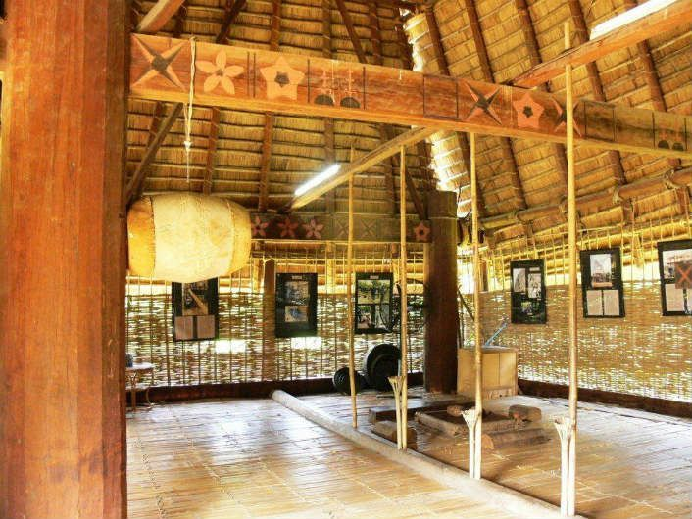
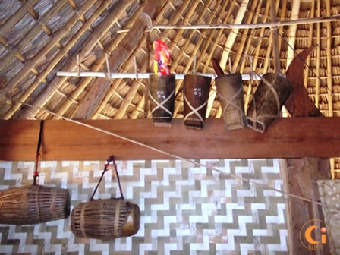
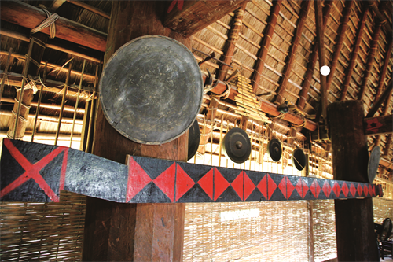
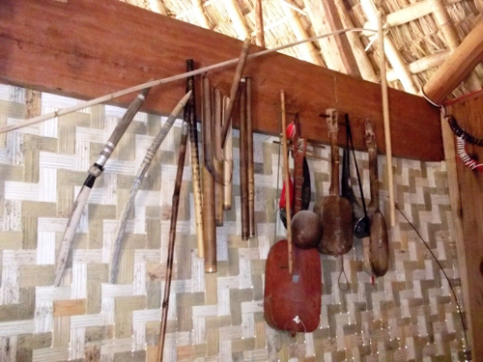
Tìm hiểu bài
Notes:
18

Slide 19
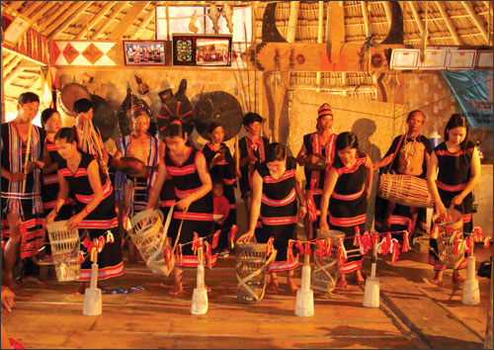
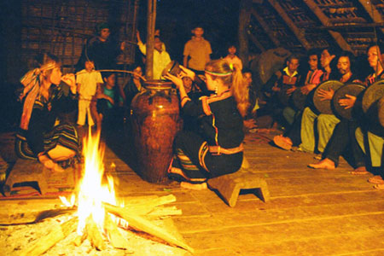
Tìm hiểu bài
Notes:
19

Slide 20

Thứ tư, ngày 29 tháng 11 năm 2017
Tập đọc
Nhà rông ở Tây Nguyên
Luyện đọc
Từ ngữ
Tìm hiểu bài
- rông chiêng
Đặc điểm của nhà rông Tây Nguyên và những sinh hoạt cộng đồng của người Tây Nguyên gắn với nhà rông.
- nông cụ
- cúng tế

Slide 21
Luyện đọc diễn cảm
Nhà rông thường được làm bằng các loại gỗ bền chắc như lim, gụ, sến, táu. Nó phải cao để đàn voi đi qua mà không đụng sàn và khi múa rông chiêng trên sàn, ngọn giáo không vướng mái.

Slide 22
Luyện đọc diễn cảm
Nhà rông thường được làm bằng các loại gỗ bền chắc như lim, gụ, sến, táu. Nó phải cao để đàn voi đi qua mà không đụng sàn và khi múa rông chiêng trên sàn, ngọn giáo không vướng mái.

Slide 23
Thứ tư, ngày 29 tháng 11 năm 2017
Tập đọc
Nhà rông ở Tây Nguyên

